Slide 1
สินทรัพย์ทางการเงินเพื่อการลงทุนเบื้องต้น

Slide 2
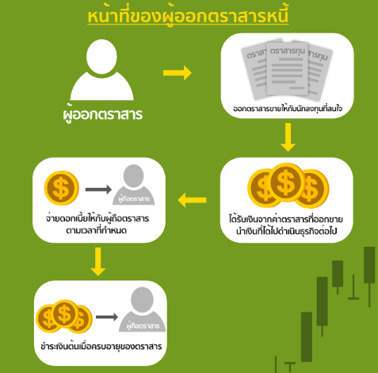
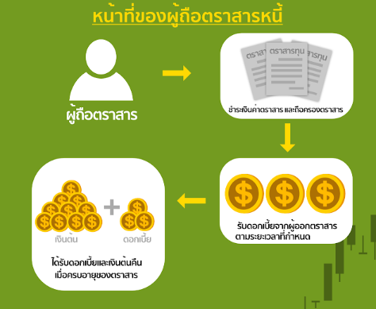
ตราสารหนี้ (Bond)
คือ ตราสารทางการเงินรูปแบบหนึ่ง ที่ผู้ที่ลงทุนในตราสารหนี้จะมีสถานะเปรียบเสมือน "เจ้าหนี้" และผู้ที่ออกตราสารหนี้จะมีสถานะเป็น "ลูกหนี้"
ผู้หน้าที่ของผู้ออกตราสาร
ผู้หน้าที่ของผู้ถือตราสาร
หุ้นกู้บริษัทเอกชน
ตั๋วเงินคลัง
พันธบัตรรัฐบาล
ผู้ออกตราสาร
ผู้ถือตราสาร
ดอกเบี้ย
เงินต้น+ดอกเบี้ย
ที่มา : https://www.blogtradehoon.com/
Notes:
ตราสารหนี้ (Bond) คือ ตราสารทางการเงินที่ผู้ลงทุนจากจะได้รับสถานะเป็น "เจ้าหนี้" ส่วนผู้ที่ออกตราสารนี้ขึ้นมาก็จะมีสถานะเป็น "ลูกหนี้" ผู้ที่ลงทุนในตารสารหนี้จะได้รับ "ดอกเบี้ย" เป็นผลตอบแทนอย่างสม่ำเสมอตามที่กำหนดไว้ใน และจะได้รับเงินต้นคืนเต็มจำนวนเมื่อครบกำหนดอายุ ตราสารหนี้ที่เราคุ้นเคยกันได้แก่ หุ้นกู้บริษัทเอกชน ตั๋วเงินคลัง และพันธบัตรรัฐบาล
ตราสารหนี้มีจุดเด่นตรงที่เป็นการลงทุนที่มีความเสี่ยงน้อย แต่ให้ผลตอบแทนสม่ำเสมอ เฉลี่ยที่ 2-5% สูงกว่าดอกเบี้ยเงินฝากทั่วไปที่ให้ดอกเบี้ยประมาณ 0.3 - 0.5% โดยถ้าลงทุนในพันธบัตรซึ่งมีผู้ออกเป็นรัฐบาล ยิ่งทำให้มีโอกาสสูญเสียเงินต้นต่ำมาก แต่หากลงทุนในหุ้นกู้ของบริษัทเอกชน ก่อนลงทุนต้องดูให้แน่ใจก่อนว่า... บริษัทนั้นมีฐานะมั่นคง มีเงินจะจ่ายดอกเบี้ยและเงินต้นคืนได้

Slide 3
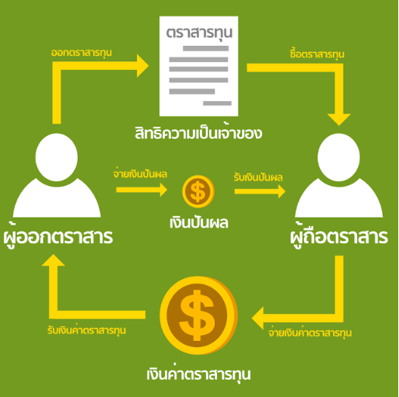
ตราสารทุน (Equity Instruments)
คือ ตราสารทางการเงินที่กิจการหรือบริษัทออกขึ้นมาขายเพื่อระดมทุนไปใช้ในกิจการ โดยผู้ลงทุนจะได้รับสถานะเป็น "เจ้าของกิจการ"
หุ้น
ออกตราสารทุน
ซื้อตราสารทุน
สิทธิ์ความเป็นเจ้าของ
จ่ายเงินปันผล
รับเงินปันผล
ผู้ออกตราสาร
เงินปันผล
ผู้ถือตราสาร
รับเงินค่า ตราสารทุน
จ่ายเงินค่า ตราสารทุน
ค่าเงินตราสารทุน
ที่มา : https://www.blogtradehoon.com/
Notes:
ตราสารทุน (Equity Instruments) คือ ตราสารทางการเงินที่กิจการหรือบริษัทออกขึ้นมาขายเพื่อระดมทุนไปใช้ในกิจการ โดยผู้ลงทุนจะได้รับสถานะเป็น "เจ้าของกิจการ" ตราสารทุนที่เราคุ้นเคยกันได้แก่ หุ้นสามัญ หุ้นบุริมสิทธิ์ ใบสำคัญแสดงสิทธิในหุ้น หน่วยลงทุนในกองทุนรวมตราสารทุน ตราสารแสดงสิทธิอนุพันธ์ที่มีหลักทรัพย์อ้างอิงเป็นหุ้น เป็นต้น
ตราสารหนี้ ตราสารทุน ต่างกันอย่างไร ตราสารหนี้ ผู้ถือจะมีสถานะเป็น "เจ้าหนี้" ของกิจการหรือบริษัทที่ถือ แต่ตราทุนผู้ถือจะมีสถานะเป็น "เจ้าของกิจการ" ในกิจการหรือบริษัทที่ถือ

Slide 4
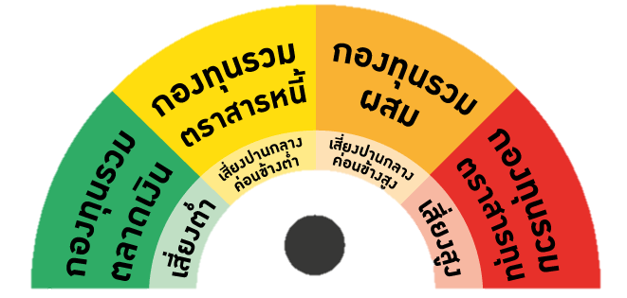
กองทุนรวม (Mutual Fund)
ประเภทของกองทุนรวม โดยแบ่งตามลักษณะของ สินทรัพย์ที่กองทุนนำเงินไปลงทุน
ที่มา : ทันข่าว The Series
ที่มา : https://www.gpf.or.th/
Notes:
คือการนำเงิน (ที่ระดมจากผู้ลงทุน) ไปลงทุนในหลักทรัพย์หรือทรัพย์สินประเภท​ต่าง ๆ ตามนโยบายการลงทุนที่ได้ระบุไว้ในหนังสือชี้ชวน โดยผู้ลงทุนแต่ละรายจะได้รับ "หน่วยลงทุน (Investment Unit)" เป็นหลักฐานเพื่อยืนยันฐานะความเป็นเจ้าของในเงินที่ตนได้ลงทุนไป โดยมี บริษัทหลักทรัพย์จัดการกองทุน "บลจ."​ เป็นผู้จัดตั้งและทำหน้าที่บริหารกองทุนรวมให้ได้ผลตอบแทน แล้วนำมาเฉลี่ยคืนให้แก่ผู้ลงทุนแต่ละรายตามสัดส่วนที่ลงทุนหากเป็นกองทุนรวมที่มีนโยบายปันผล นอกจากนี้ หากราคาขายของหน่วยลงทุนสูงกว่าราคาซื้อหรือเรียกว่าเกิด Capital Gain ก็เป็นโอกาสที่จะขายหน่วยลงทุนออกเพื่อทำกำไรเช่นกัน ทั้งนี้ หากได้รับผลตอบแทนเป็นเงินปันผลจะต้องเสียภาษีในอัตราร้อยละ 10 แต่ไม่ต้องเสียภาษีในกรณีของ Capital Gain (ผลตอบแทนในรูปของส่วนต่างในกรณีที่ราคาขายสูงกว่าราคาซื้อ)

Slide 5
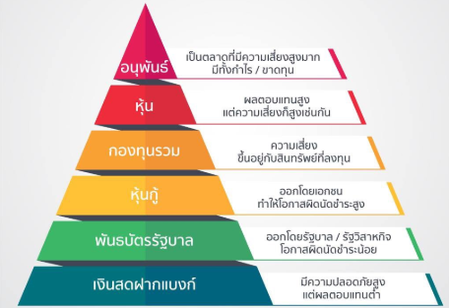
ระดับความเสี่ยงของการลงทุน
Cryptocurrency
“High Risk High Return”
ที่มา : Wealth Me Up รวบรวมโดย ธปท.

